Slide 1
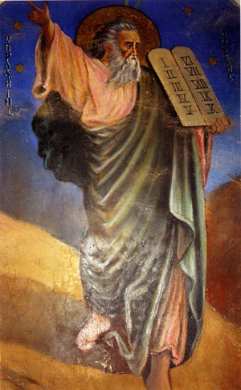
Интегрированный урок
ОРКСЭ + литературное чтение
(ОС Гармония)
Тема: Заповеди.
МОУ «СОШ п. Нариманово»
Орлова Анжелика Анатольевна (учитель начальных классов, с правом преподавания ОКСЭ).

Slide 2
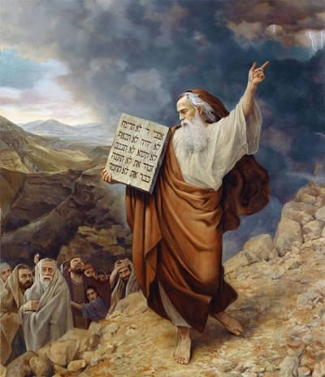
Моисей получает Заповеди на горе Синай.

Slide 3
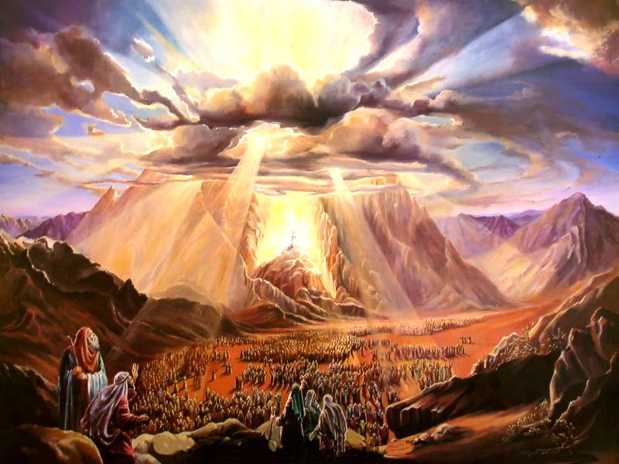
Гора Синай

Slide 4
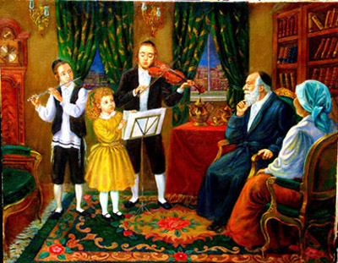
Почитай отца твоего и мать твою, чтобы тебе было хорошо, и чтобы продлились дни твои на земле, которую Господь, Бог твой, дает тебе.
Кто родителей почитает, того Бог благословляет.

Slide 5
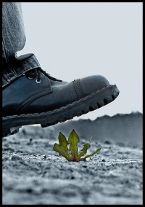
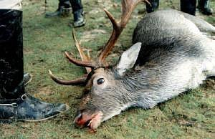
Не убивай

Slide 6
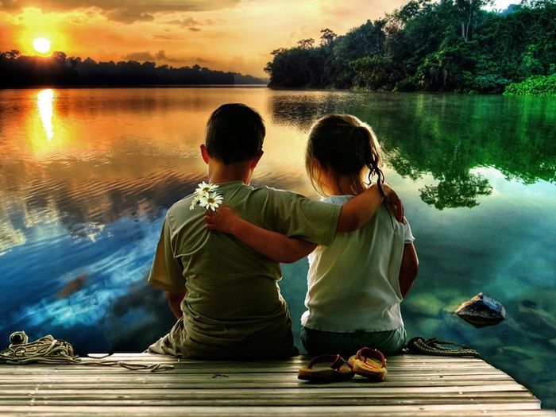
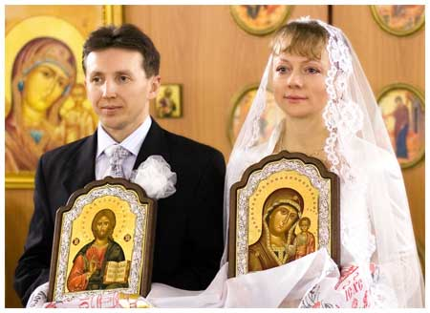
Не надобен клад, коли у мужа и жены лад.
Не прелюбодействуй. Будь верным, не предавай своих близких.

Slide 7
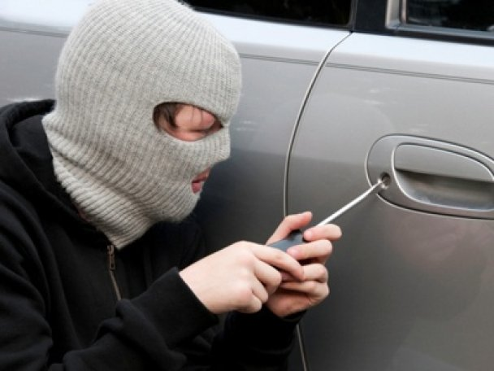
Не кради.
Без спросу взял, да не сказал, так украл.

Slide 9
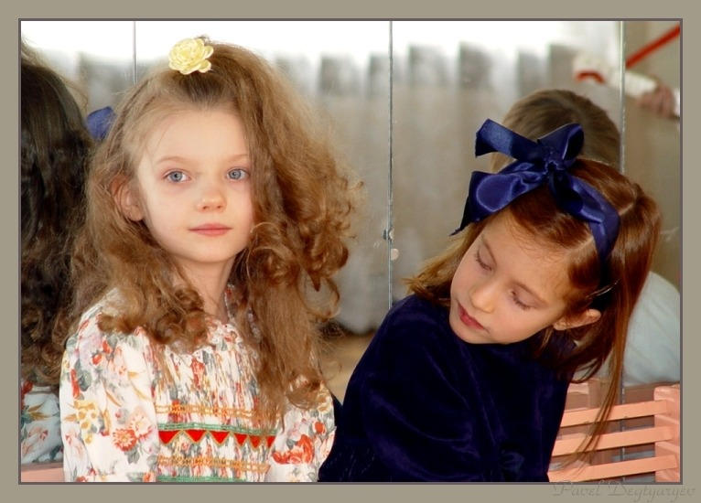
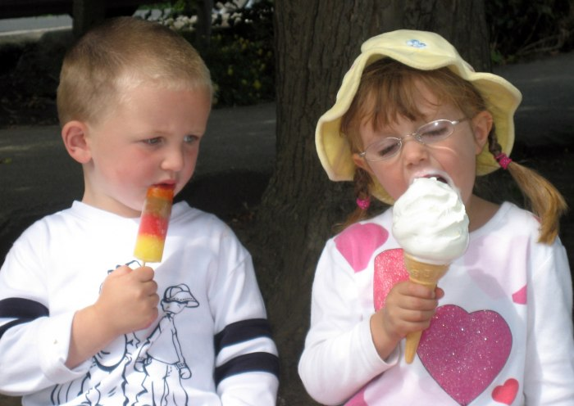
Не завидуй. Не желай дома ближнего твоего, не желай жены ближнего твоего, ни поля его, ничего, что у ближнего твоего.

Slide 10
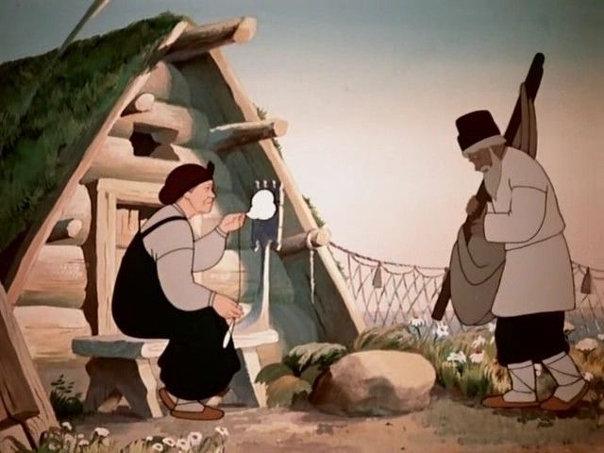
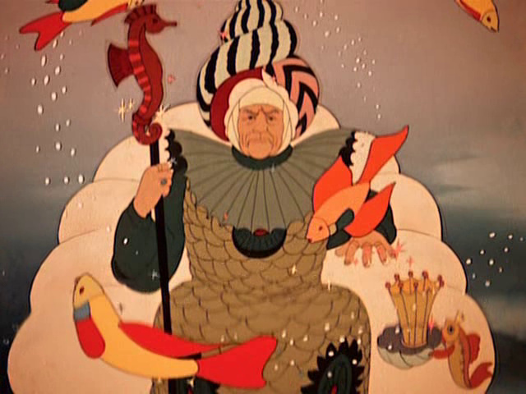

Slide 11
Нет, потому, что они были нужны в древности, когда народ был необразованным; сейчас все люди грамотные, поэтому эти законы им не нужны.
Да, потому что нравственные законы важны для любого времени.
Да, потому что соблюдение заповедей дает тебе право считать себя избранным из людей, потому, что ты лучше.

Slide 12
Интернет-ресурсы
http://foto.detstvo.ru/25608/a…
http://second.by/forum/97/1555…
http://masterskaya-olgi-marche…
http://www.liveinternet.ru/use…
Мой Мир@Mail.Ru
http://my.mail.ru/community/sl…
http://rewer.net/vlasti-otmeny…
http://mamalubit.ru/index.php?…
http://www.sevkray.ru/news/pho…
http://uu.metro74.ru/taxonomy/…
http://amur.net/animals/articl…

